Slide 1
Deutscher Pop

Slide 2
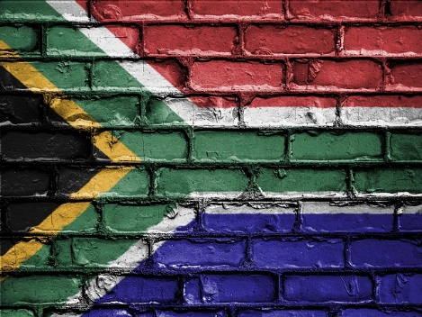
Xavier Naidoo
Xavier Naidoo wurde 1971 in Mannheim geboren. Er macht Soul- und Popmusik und hat sehr viele Preise bekommen. Xavier Naidoo spielt in der Band “Die Söhne Mannheims”, ist aber auch solo aktiv. Seine Texte handeln oft von Religion. Xavier Naidoos Eltern kommen aus Südafrika. Hits von Xavier Naidoo sind “Alles kann besser werden” , “20.000 Meilen” oder “Bei meiner Seele”.
Alles kann besser werden https://www.youtube.com/watch?v=wMIGQp4YhuU
20.000 Meilen https://www.youtube.com/watch?v=zdwz3hHz4lM
Bei meiner Seele https://www.youtube.com/watch?v=XhILcidWp1Q

Slide 3
Tim Bendzko
Tim Bendzko wurde 1985 in Berlin geboren. Er macht Pop-Musik und hat eine sehr klare Stimme. Sein größter Hit ist “Nur noch kurz die Welt retten”. “Nur noch kurz die Welt retten” war 47 Wochen in den deutschen Charts und ein Hit im Sommer 2011. Sehr populär ist außerdem das Lied “Keine Maschine”.
Keine Maschine https://www.youtube.com/watch?v=u5Vz7obL460
Nur noch kurz die Welt retten https://www.youtube.com/watch?v=4BAKb2p450Q

Slide 4
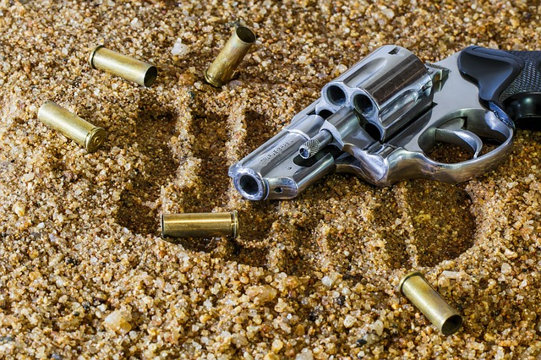
Revolverheld
Revolverheld ist eine Band mit 4 Personen aus Hamburg, die sehr bekannt in Deutschland ist. Revolverheld hatte schon 15 Lieder in den deutschen Charts und hat gerade ein neues Album gemacht. “Zimmer mit Blick” ist ihr neuester Hit. Zur Tour von Revolverheld sind 230.000 Menschen gekommen. “Halt dich an mir fest” ist ihr erster großer Hit.
Zimmer mit Blick https://www.youtube.com/watch?v=uor7GwcDOhU
Halt dich an mir fest https://www.youtube.com/watch?v=wCcJuN47UcY

Slide 5
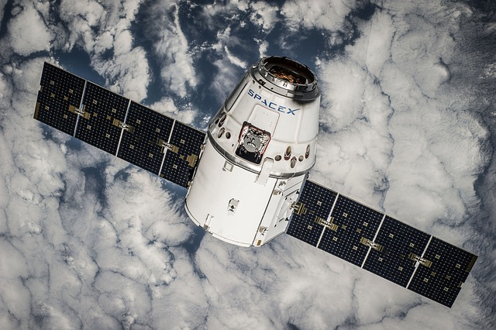
Lena Meyer-Landrut (Lena)
Lena Meyer-Landrut (Lena) ist eine junge deutsche Pop-Sängerin. Sie wurde durch den Eurovision Song Contest 2010 in Oslo bekannt. Mit ihrem Lied “Satellite” hat sie den 1. Platz gemacht. Fast 20 Millionen Deutsche haben den Song Contest 2010 gesehen. 2010 war Lena erst 19 Jahre alt. Lena singt auf Englisch.
Satellite https://www.youtube.com/watch?v=8QSgNM9yNjo

Slide 6
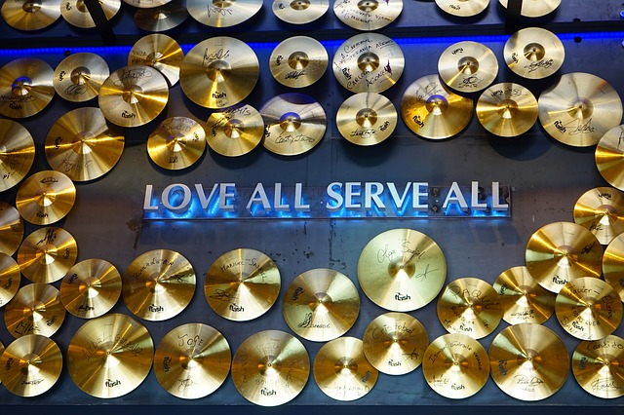
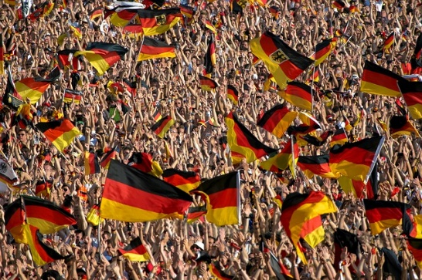
Andreas Bourani
Andreas Bourani wurde 1983 in Augsburg geboren. Sein erster großer Hit war “Nur in meinem Kopf” im Jahre 2011. Für “Nur in meinem Kopf” hat Andreas Bourani eine goldene Schallplatte als Preis bekommen. Ein besonders großer Hit war auch “Auf uns”. “Auf uns” war die deutsche “Hymne” zur Fußball-WM 2014 in Brasilien. Dort wurde Deutschland Weltmeister.
Nur in meinem Kopf https://www.youtube.com/watch?v=K2DHiyFdaSk
Auf uns https://www.youtube.com/watch?v=yeoI2QPBenQ
Goldene Schallplatten

Slide 7
Clueso
Clueso heißt eigentlich Thomas Hübner und kommt aus Erfurt (*1980). Er macht aktuell Pop Musik und ist durch das Lied “Cello” mit Udo Lindenberg bekannt. Er war außerdem für das Goethe-Institut in Italien, China, Australien, Neuseeland, Asien und Amerika und hat viele Konzerte gespielt. Sein aktuelles Album heißt “Handgepäck I”.
Cello https://www.youtube.com/watch?v=NxquuedkKaM
Wie versprochen https://www.youtube.com/watch?v=dOZL3HLpIdA

Slide 8
Mark forster
Mark Forster wurde 1984 in Kaiserslautern geboren, seine Mutter kommt aus Polen. Mark Forster macht deutschen Pop mit guten Melodien. Mit “Au Revoir” feat. Sido hatte Mark Forster seinen ersten großen Hit. Auch seine Lieder “Flash mich” und “Chöre” sind sehr bekannt. Mark Forster ist in der Jury von “The Voice of Germany”.
Au Revoir https://www.youtube.com/watch?v=MtDPKJSsBgc
Flash mich https://www.youtube.com/watch?v=XNMFTqhcNrE
Chöre https://www.youtube.com/watch?v=1il3RFk5Okw

Slide 9
Philipp Poisel
Philipp Poisel kommt aus Ludwigslust. Dort wurde er 1983 geboren. Er macht ruhige Pop-Musik und hatte schon mehrere Hits. Besonders populär sind seine Lieder “Wolke 7” mit Max Herre und “Wie soll ein Mensch das ertragen?” Philipp Poisel arbeitet für die die Firma von Herbert Grönemeyer.
Wolke 7 https://www.youtube.com/watch?v=7VCbxcyKTT0
Wie soll ein Mensch das ertragen https://www.youtube.com/watch?v=MnNZNfixTOw

Slide 10
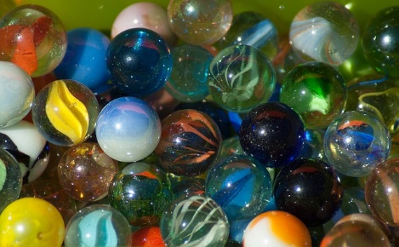
Glasperlenspiel
Glasperlenspiel ist ein Duo, das Elektropop spielt. Das Duo besteht aus Carolin Niemczyk und Daniel Grunenberg. Ihr Name “Glasperlenspiel” kommt aus dem Buch von Hermann Hesse. Ihre größten Hits sind “Nie vergessen” und “Geiles Leben” (2015).
Nie vergessen https://www.youtube.com/watch?v=j1eXPBQYknM
Geiles Leben https://www.youtube.com/watch?v=B3VeqAfVDRc
Glasperlen

Slide 11

Silbermond
Silbermond ist eine Band aus Sachsen mit 4 Mitgliedern. Die Band begann als Schülerband und hatte mit “Symphonie” ihren ersten Hit. Silbermond spielt Pop-Rock, aber auch Balladen. Ihr aktuelles Album heißt “Leichtes Gepäck”. In den Jahren 2019 und 2020 geben sie viele Konzerte.
Symphonie https://www.youtube.com/watch?v=zBKO8GrlBVM
Leichtes Gepäck https://www.youtube.com/watch?v=ohHJjPSsW8c

Slide 12
SDP
SDP ist ein Musikduo aus Berlin Spandau. Zu SDP gehören Vincent Stein und Dag-Alex Kopplin (*1983). Sie machen Pop-Musik, machmal spielen sie aber auch Rock, Dance oder Hip-Hop. Ihre Lieder hört man oft im Radio. Hits von SDP sind “So schön kaputt” und “Ich will nur, dass du weißt”.
So schön kaputt https://www.youtube.com/watch?v=7dyn_Q38KB8
Ich will nur, dass du weißt https://www.youtube.com/watch?v=cZ58odQo87A

